Slide 1
校园芥子空间
需求分析
旗山的骄傲
报告人
陈浩男
Notes:
更多模板资料-亮亮图文旗舰店 https://liangliangtuwen.tmall.com/

Slide 2
目录
CONTENT
我们队将根据本次攥写的需求规格说明书来为大家介绍我们的本次关于校园芥子空间的需求分析
总览
PART ZERO
选题背景
用户场景
具体要求
界面原型
PART ONE
PART TWO
PART THREE
PART FOUR
功能描述及验收验证标准
PART FIVE

Slide 3
总览
PART ZERO

Slide 4
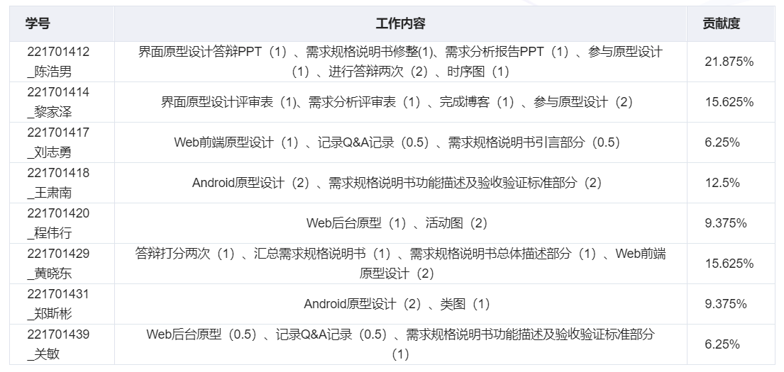
PART ZERO 总览
关于本次团队作业的分工
为了适应在往后的更加复杂的团队合作，各位队员能更好的分工合作，开工前工作量划分任务赋权
我们团队本次采用了新的贡献比计算方式，为一次合作的分工任务赋权，根据总权划分贡献比
Notes:
亮亮图文旗舰店https://liangliangtuwen.tmall.com

Slide 5
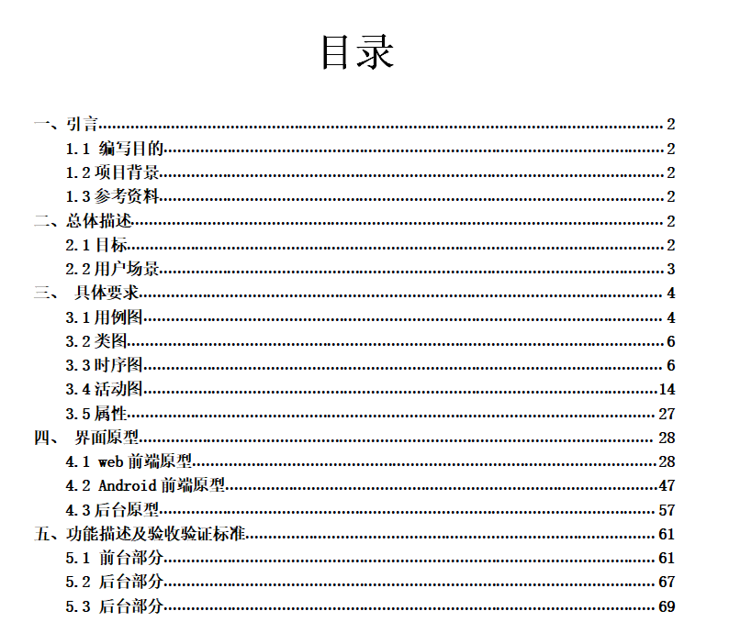
PART ZERO 总览
根据我们小组写的需求规格说明书，本次答辩将从项目的
选题目的背景
用户场景
具体要求（考虑到为了后续oop编程能更快的开展，我们小组在原有要求的类图上，增加了较为完整的ooa，在后续将从用例图->类图->时序图展示）
界面原型（上周展示过）
功能描述及验收验证标准
以上五个方面为大家展示我们的需求分析

Slide 6
选题目的背景
PART ONE

Slide 7
PART ONE 选题背景
编写目的 我们的校园芥子空间是个校园综合平台，功能有任务发布、物品租赁、失物招领及其他附加功能，对于我们团队而言，可以提高编程能力和项目构建的能力，对用户来说能够在一个平台上做到使用几个平台才能达到的效果。
开发意图 因为在学校的学生要租赁物品时要去租赁网站，要失物招领得去福大的公众号投稿，需要别人帮忙跑腿时得上专门的跑腿平台，这样极其繁琐。 我们力图开发一个综合平台，能够在一个平台上完成几个平台才能完成的功能，方便了使用校园芥子空间的同学们。
Notes:
亮亮图文旗舰店https://liangliangtuwen.tmall.com

Slide 8
我们小组从我们的四个模块中
对应提炼出来四种对应的用户场景
用户场景
PART TWO

Slide 9
PART TWO 用户场景
场景1：发布任务
典型用户：刘志勇
用户需求：代领快递
场景描述：
雨天，一位名为刘志勇的大学生收到了一条快递信息，要去5区在19：00前领快递，但是他不想出门，又不知道专门的代领快递的组织，这时他点开了手机上的“校园芥子空间”app，点击“发布任务”，发起了高额悬赏——5元，不到五分钟就有人接了单，在一小时后给他送快递上门，伴随着“尊敬的刘先生，你的快递到了”的话语以及支付宝到账的提示音，任务结束。
场景2：物品租赁
典型用户：刘志勇，黄晓东
用户需求：出租衣服，租赁衣服
场景描述：
31日，这个月的最后一天，还是那位刘同学，手头紧张，想靠出租体面的衣服来换取几顿饭钱，便打开了校园芥子空间，进入物品租赁的页面，发起了租赁。片刻，同样在使用校园芥子空间的同学黄晓东看见了这条租赁信息，那体面的衣服每天只需要不那么体面的10元便能穿在自己的身上，想到这他迅速的发起聊天和刘同学谈妥了具体事宜，交易完成。
Notes:
亮亮图文旗舰店https://liangliangtuwen.tmall.com

Slide 10
PART TWO 用户场景
场景3：失物招领
典型用户：黄晓东
用户需求：寻找失物
场景描述：
上面的那位黄同学记性不好老是丢东西，今天他把校园卡丢了。已经习惯使用校园芥子空间的他第一时间打开了app，熟练的发布了失物招领信息，数小时后响起一阵敲门声，他打开门一看，是拿着他的校园卡来归还的刘同学，还不忘说“来一杯一点点的四季春”。黄同学的校园卡失而复得，失物招领的任务完成，在app上又发布了代买奶茶的任务……
场景4：历年卷
典型用户：刘志勇
用户需求：找历年卷
场景描述：
期末周了，刘同学开始复习了，但是没有历年卷可以参考的话心里就没有底气，于是他情不自禁的打开了校园芥子空间，点开了其他功能，惊喜的发现这里居然有接下来几门考试的历年卷，忐忑的心放了下来，PPT翻页的鼠标点击声也大了几分……
Notes:
亮亮图文旗舰店https://liangliangtuwen.tmall.com

Slide 11
具体要求
PART THREE
Notes:
亮亮图文旗舰店https://liangliangtuwen.tmall.com

Slide 12
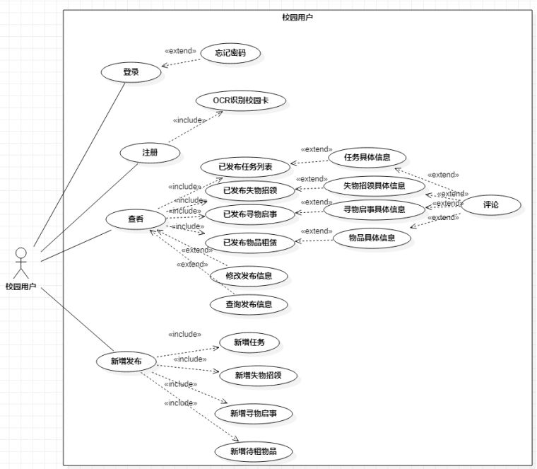
PART THREE 用例图
用例图是分析提取需求的开始，为后续类图类的细化提供基础

Slide 13
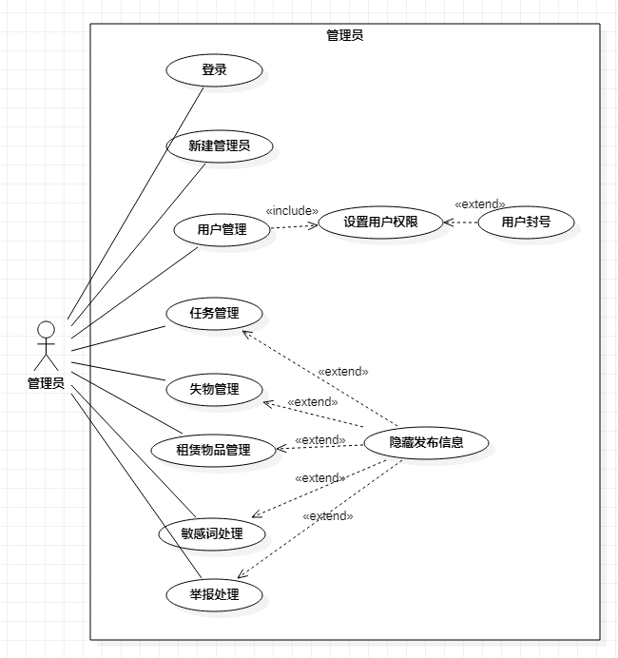
PART THREE 用例图

Slide 14
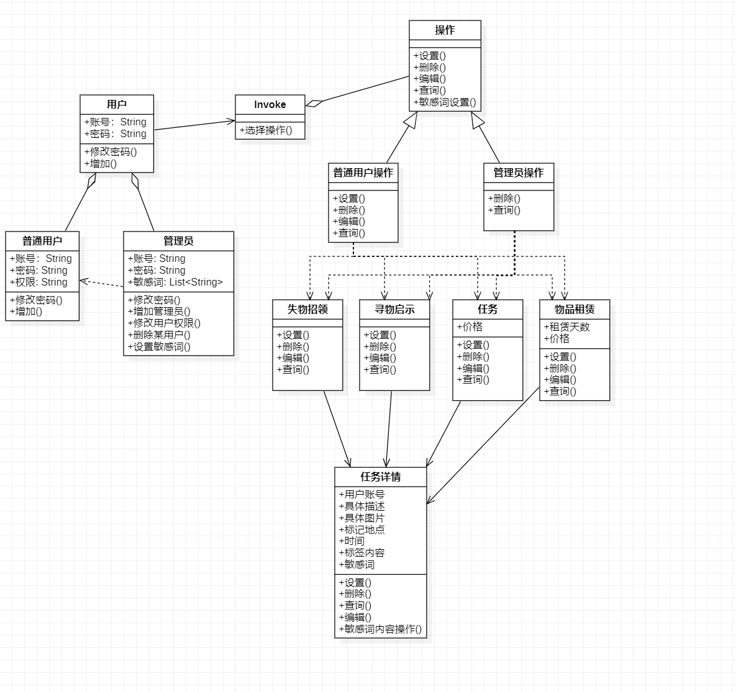
PART THREE类图
类图描述了本系统中各个模块中类之间的关系，为后续开发的实体创建以及对应方法提供了依据，为符合面向对象的依赖倒转原则，
在后续开发中我们小队将队类图进一步细化，设计接口，对应方法面向接口编程。

Slide 15
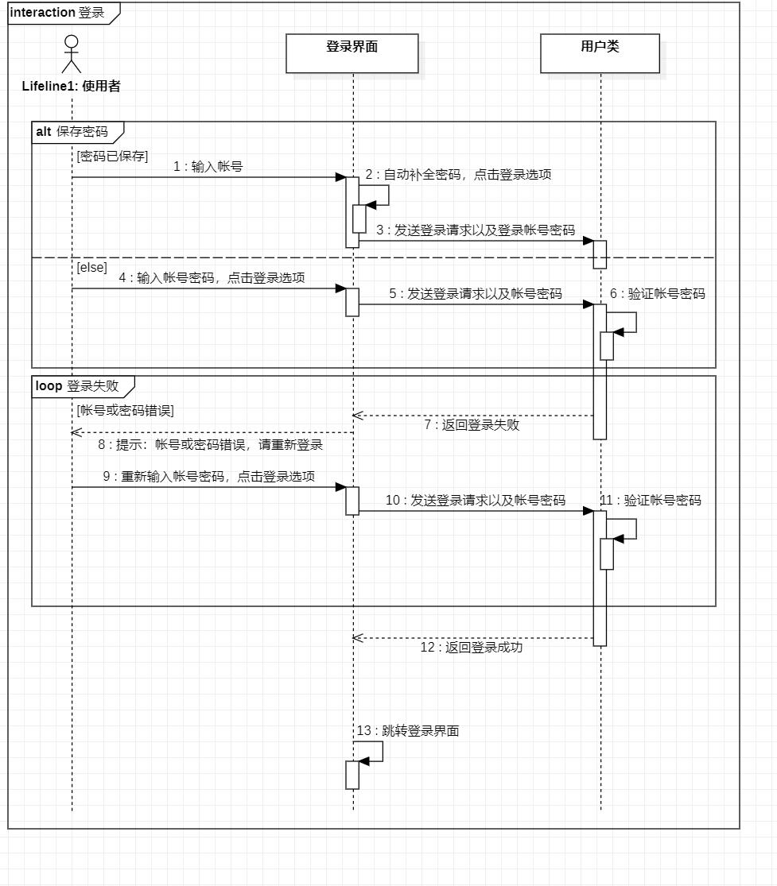
PART THREE时序图
登录

Slide 16
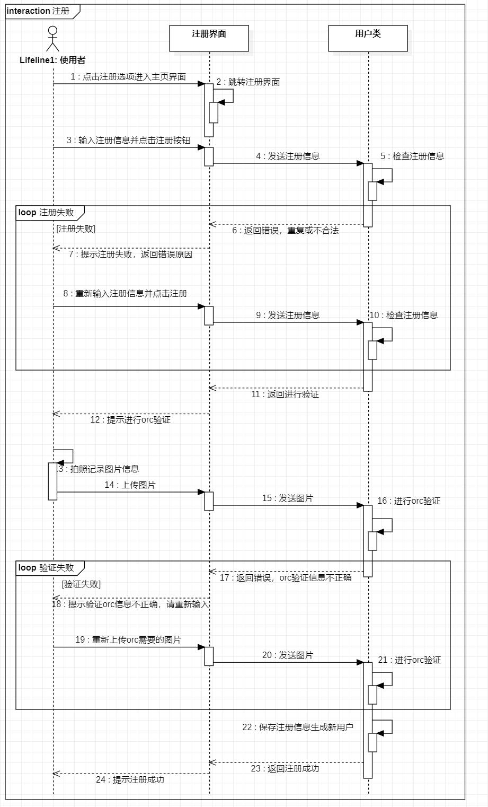
PART THREE 时序图
注册

Slide 17
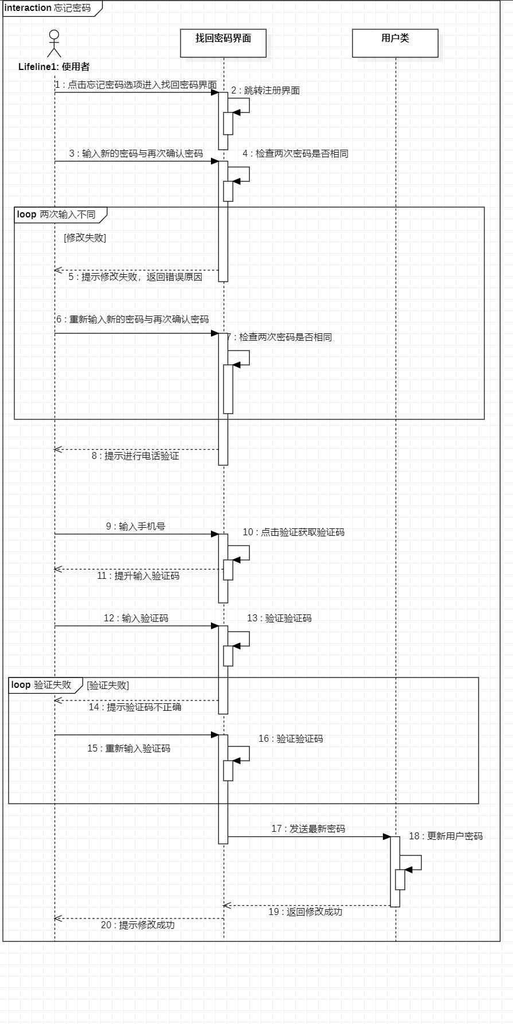
PART THREE 时序图
找回密码

Slide 18
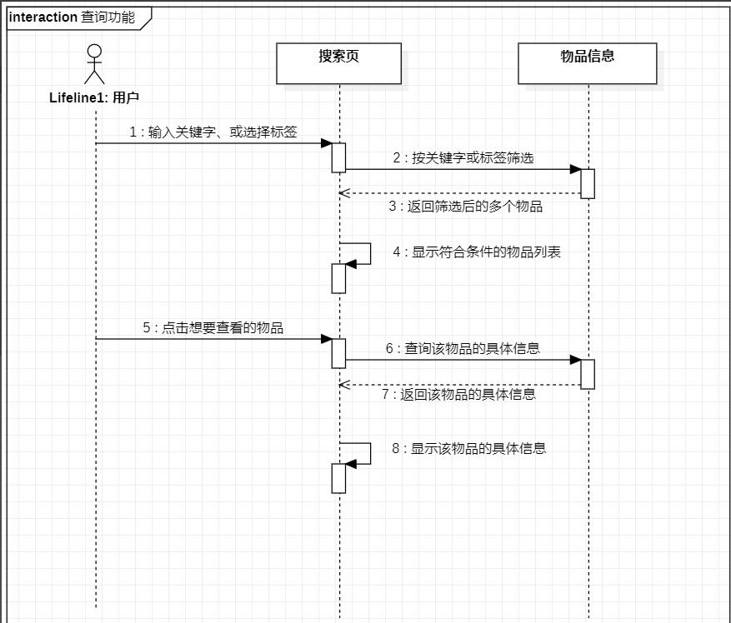
PART THREE时序图
查询

Slide 19
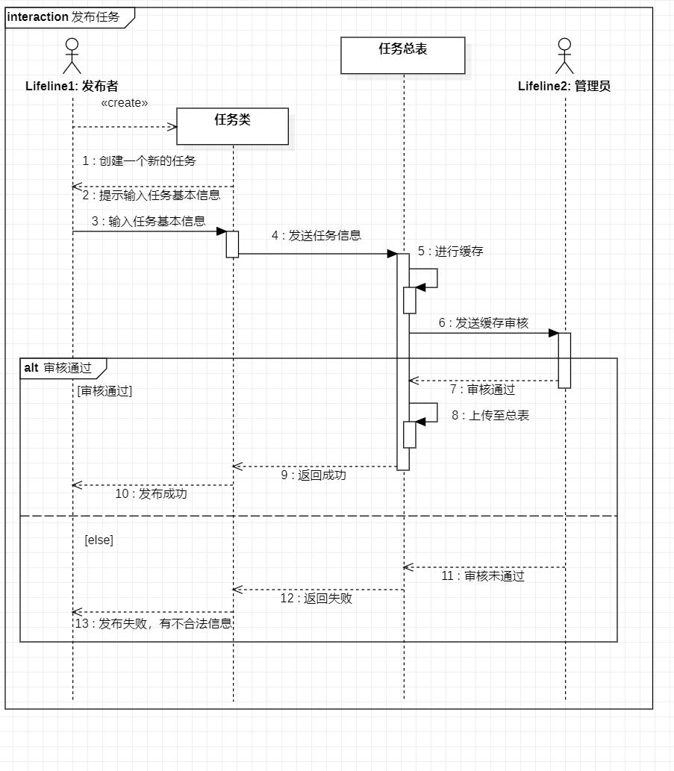
PART THREE 时序图
由于三种模块的发布
仅有填写字段不同的
差别，故展示其一

Slide 20
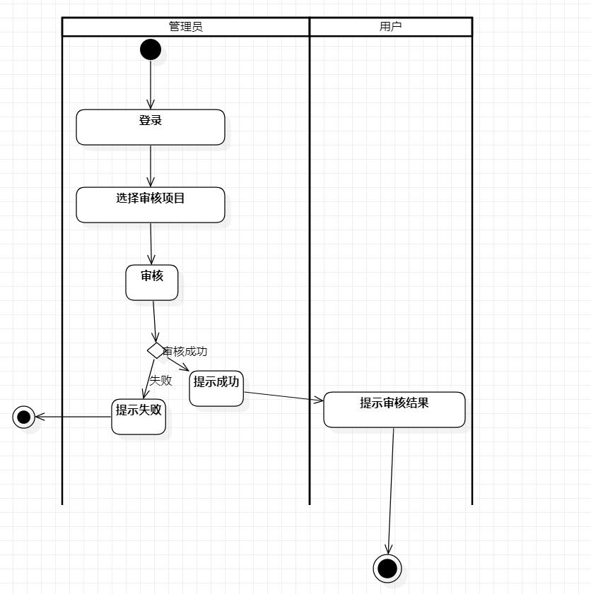
PART THREE 活动图
新增管理员

Slide 21
PART THREE 活动图
后台对于被举报的发布审核核实

Slide 22
PART THREE属性
安全性 （1）权限控制 用户，管理员和游客拥有不同的数据访问和数据访问权限。 游客只能进行浏览，注册成为用户后才能对与自己有关的信息进行操作，管理员则可以对所有进行管理。 （2）数据加密 对重要的数据进行加密，如用户的密码，个人信息等。 （3）后台安全 数据库访问使用更加安全的框架开发访问，参数化，通过filter过滤器功能进行拦截等，有效的防止sql注入，前端访问的接口增加key值，请求头等防被抓包，部署到服务器端的项目在本地配置安全组策略等。
可用性 （1）为了用户使用方便，我们决定同时开发Web端和安卓端供用户使用。界面设计尽量干净清爽、简约，同时保留我们的特色——水墨风。 （2）提供标签，可以通过标签来寻找想要的信息，也可以通过直接搜索关键字的方式来查找信息，满足用户快速获取信息的需求。
Notes:
3.5.2可用性
（1）为了用户使用方便，我们决定同时开发Web端和安卓端供用户使用。界面设计尽量干净清爽、简约，同时保留我们的特色——水墨风。
（2）提供标签，可以通过标签来寻找想要的信息，也可以通过直接搜索关键字的方式来查找信息，满足用户快速获取信息的需求。

Slide 23
界面原型
PART FOUR

Slide 24


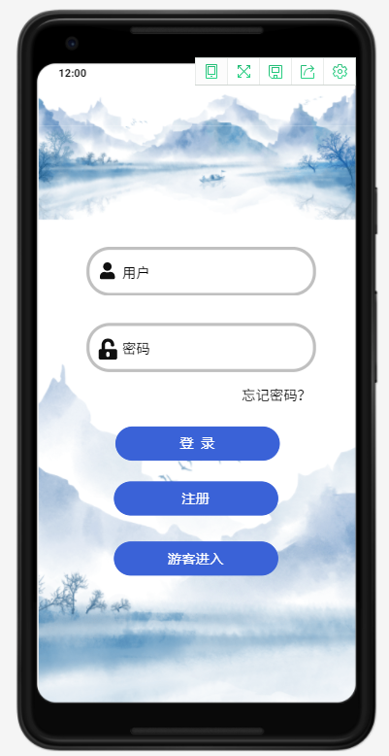
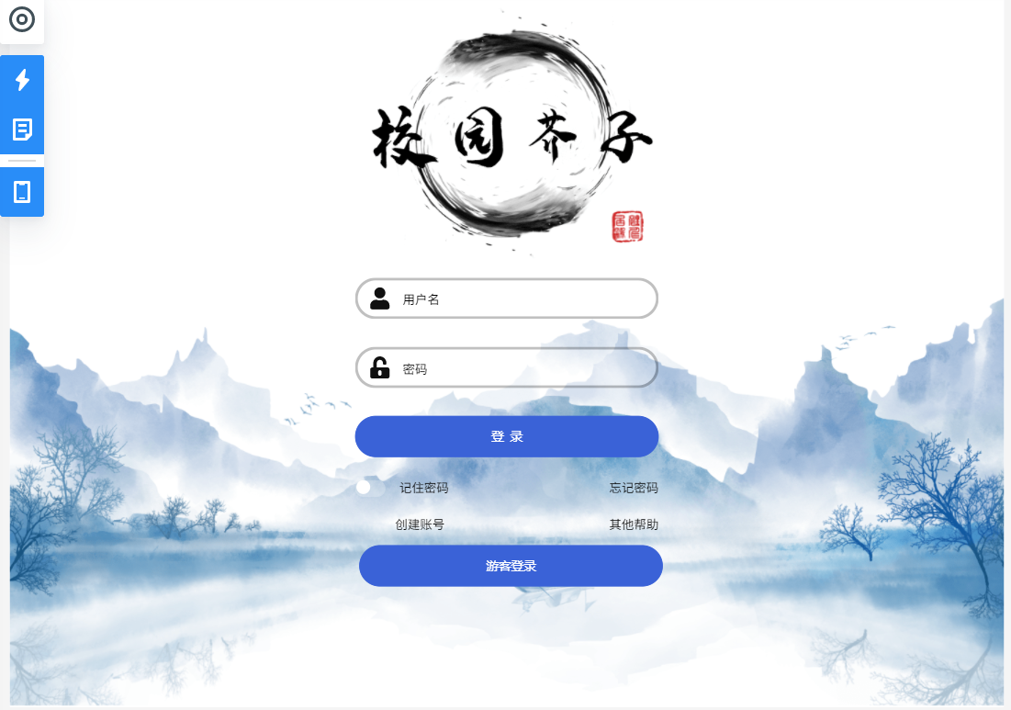
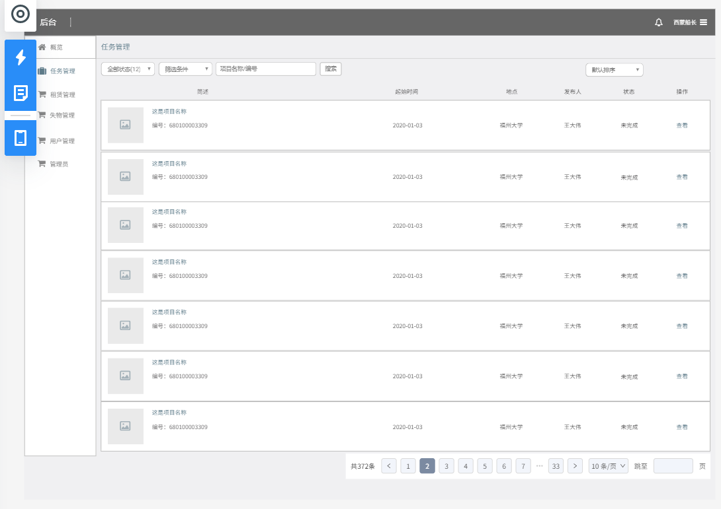
总览
PART FOUR 界面原型
由于上周又具体颜色
简单回顾一下

Slide 25
功能描述及验收验证标准
PART FIVE

Slide 26


PART FIVE
前台部分 登录注册页面
具体功能描述 实现新用户注册功能 实现用户账户密码验证登录 密码加密保存与显示 找回密码 游客登陆 输入输出格式 用户账户为学校提供的学号 姓名为真实姓名 学院和学号学院所匹配可更改 用户密码为6-16位字符串 密码不能含有中文 空格等特殊字符 注册时两次输入密码应该相同 界面验收标准 未注册用户登陆直接跳转到注册页面 密码错误提示密码错误并且删除当前输入密码 点击发送验证码提示发送成功并且1分钟之内不能再次发送 输入密码时使用暗文自动隐藏字符用 * 代替输入字符 确认密码如果和密码不同需要提示两次密码输入不同 注册成功后自动登陆 忘记密码并修改密码后自动跳转到登陆页面

Slide 27
PART FIVE
由于三种模块的发布
仅有填写字段不同的
差别，故展示其一
查看任务界面
具体功能描述 主界面显示任务列表 搜索任务 点击进入查看任务详情
输入输出格式
输出任务简介信息：包括时间 类型 是否已领取 输入搜索任务
界面验收标准 由中部表单上部搜索栏下部导航栏构成 下拉框显示扩展功能 活动时间 类型 是否领取由后台加载 点击搜索可查询某类型任务 点击导航栏可跳转到其他功能 点击任务跳转到任务详情页面 两个快捷按钮 点击后查看发布任务/物品/招领

Slide 28
PART FIVE
任务详情界面 具体功能描述 显示任务详细信息 用文字和图片的形式描述任务 任务领取时间 用户可评论点赞 输入输出格式 输出任务详细信息以及图片 用户输入汉字评论检查违规语言 点赞以及回复评论检查违规语言 界面验收标准 由发布人信息、任务信息以及评论区组成 浏览次数根据真实浏览次数增加 评论区违规语句自动删除 点赞功能 领取任务点击后获取详细信息

Slide 29
PART FIVE
发布任务详情界面 具体功能描述 发布任务 描述任务详细信息 添加图片 输入输出格式 任务需要用文字信息描述 任务可选择用图片添加描述 任务可选择标签类型 任务设定详细开始截至时间 界面验收标准 由文字框 图片选择框 标签选择框 时间框 地图标记 构成 任务描述最少5个字 任务和图片后台自动审核是否涉嫌违规 设置时间检查不能是已经过去的时间 自动定位当前位置也可以选择任务地址

Slide 30
Q&A环节
Notes:
更多模板资料-亮亮图文旗舰店 https://liangliangtuwen.tmall.com/

Slide 31
THANK YOU FOR WATCHING
Notes:
更多模板资料-亮亮图文旗舰店 https://liangliangtuwen.tmall.com/

